Slide 1
ФГБОУ ВО
«Волгоградский государственный социально-педагогический университет»
Институт иностранных языков
Направление подготовки 44.03.05 «Педагогическое образование»
Дисциплина «Дистанционные технологии в обучении иностранным языкам»
Поисковые системы и их значение в обучении иностранному языку в школе
Выполнила: Яковлева Дарья
гр. ИИЯ-АВБ-112
Проверила: доц. Канатова Сагипа Шамильевна
2018
Волгоград

Slide 2
Содержание
Введение
1. Понятие “Поисковая система”
2. Типы поисковых систем
3. Рынок поисковых систем
4. Преимущества поисковых систем
5. Недостатки поисковых систем
6. Роль поисковых систем в обучении иностранному языку в школе
Заключение
Источники

Slide 3
Введение
В настоящее время технологии сети Интернет стремительно развиваются и находят свое применение при обучении иностранному языку в школе. Одной из таких технологий являются поисковые системы.
Актуальность данной темы является в том, что каждый обучающийся и учитель смогут найти в поисковой системе массу информации к изучению иностранного языка. Ежедневно в сети появляются миллионы новых документов, и естественно, что без систем поиска они остались бы не востребованными, не были бы никем найдены, и все то огромное количество информации оказалось бы никому не нужным.

Slide 4
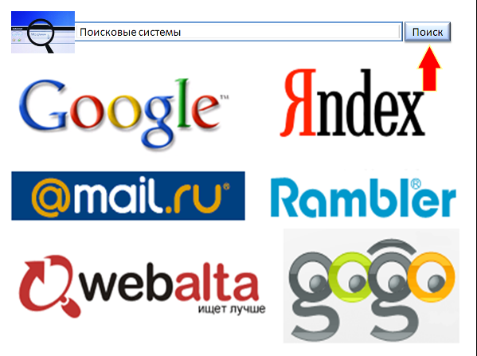
Понятие “Поисковая система”
Под поисковой системой понимается компьютерная система, предназначенная для поиска информации. Одно из наиболее известных применений поисковых систем-веб-сервисы для поиска текстовой или графической информации во Всемирной паутине.
Примеры поисковых систем в сети Интернет

Slide 5
Типы поисковых систем
1. Системы, использующие поисковые роботы
2. Системы, управляемые человеком
3. Гибридные системы
4. Мета-системы

Slide 6
Системы, использующие поисковые роботы
Состоят из трех частей: краулер, индекс и программное обеспечение поисковой системы. Краулер нужен для обхода сети и создания списков веб-страниц. Индекс — большой архив копий веб-страниц. Цель программного обеспечения — оценивать результаты поиска. Благодаря тому, что поисковый робот в этом механизме постоянно исследует сеть, информация в большей степени актуальна.

Slide 7
Системы, управляемые человеком
Эти поисковые системы получают списки веб-страниц. Каталог содержит адрес, заголовок и краткое описание сайта. Каталог ресурсов ищет результаты только из описаний страницы, представленных ему веб-мастерами. Достоинство каталогов в том, что все ресурсы проверяются вручную, следовательно, и качество контента будет лучше по сравнению с результатами, полученными системой первого типа автоматически. В качестве примеров таких систем можно привести каталог Yahoo, dmoz и Galaxy.

Slide 8
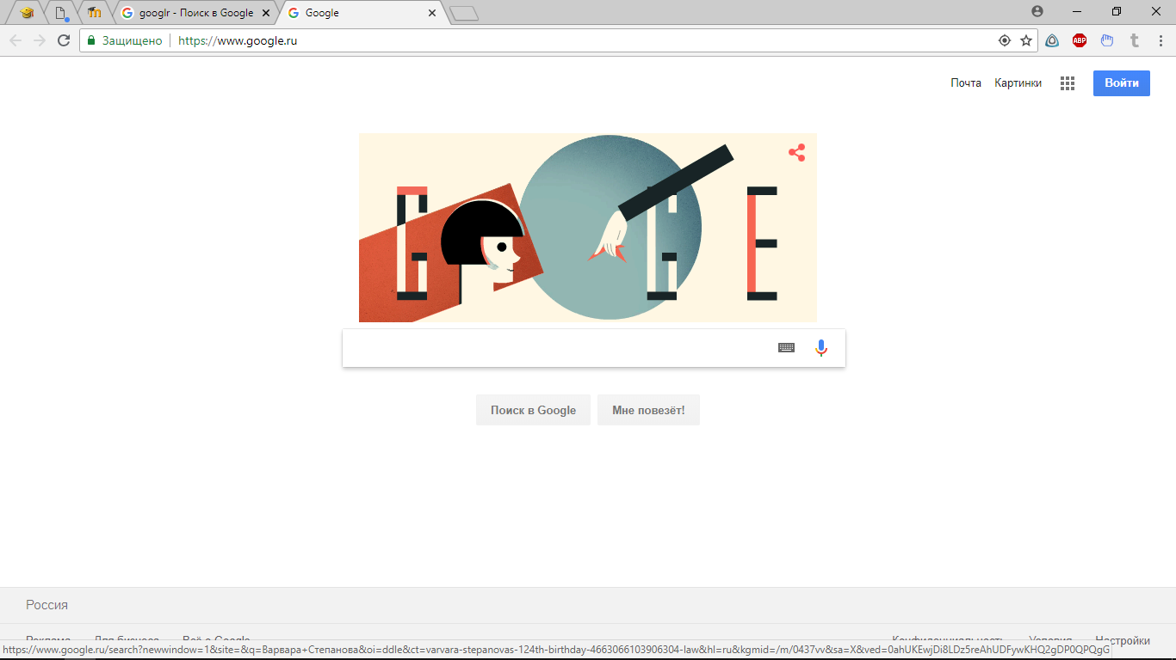
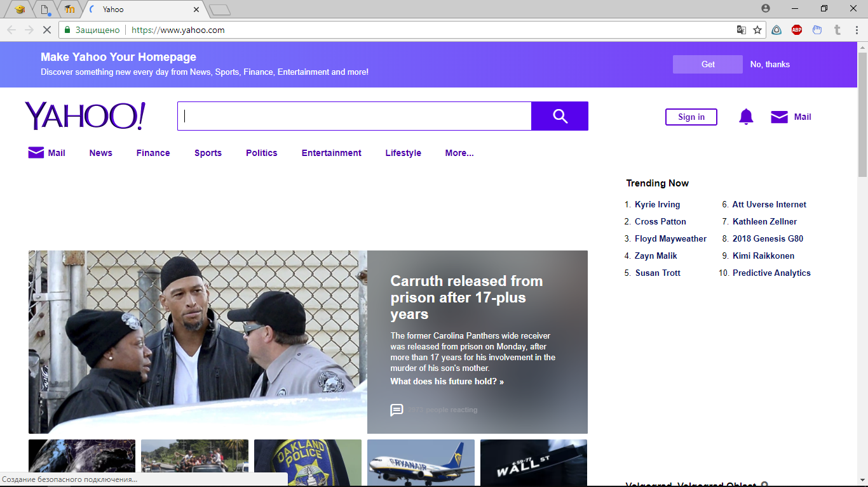
Гибридные системы
Такие поисковые системы, как Yahoo, Google, сочетают в себе функции систем, использующие поисковых роботов, и систем, управляемых человеком.
Стартовая страница Google Стартовая страница Yahoo

Slide 9
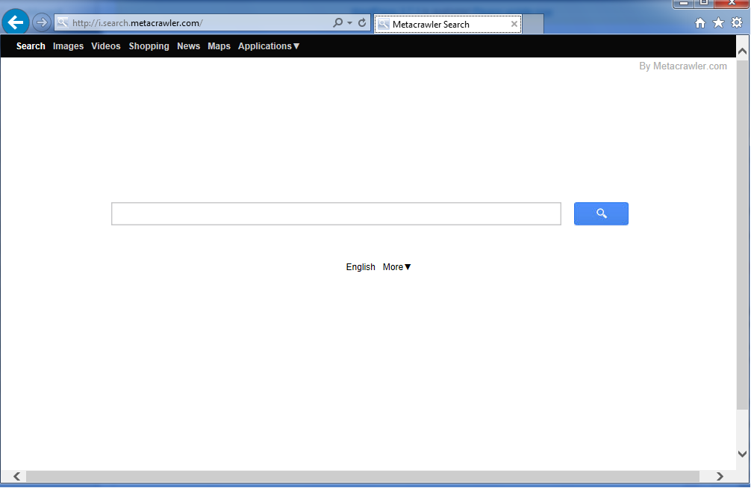
Мета-система
Метапоисковые системы объединяют и ранжируют результаты сразу нескольких поисковиков. Эти поисковые системы были полезны, когда у каждой поисковой системы был уникальный индекс, и поисковые системы были менее «умными». Поскольку сейчас поиск намного улучшился, потребность в них уменьшилась. Примеры: MetaCrawler и MSN Search.
Стартовая страница MetaCrawler

Slide 10
Рынок поисковых систем
Google — самая популярная поисковая система в мире с долей на рынке 68,69 %. Bing занимает вторую позицию, его доля 12,26 %.
Поисковая система | Доля рынка в июле 2014 | Доля рынка в октябре 2014 | Доля рынка в сентябре 2017
Yahoo! | 6,74 % | 4,01 % | 5,19 %
Google | 68,69 % | 58,01 % | 69,24 %
Excite | 0,22 % | 0,00 % | 0,00 %
Bing | 17,17 % | 29,06 % | 12,26 %
Baidu | 6,22 % | 8,01 % | 6,48 %
Ask | 0,13 % | 0,10 % | 0,24 %
AOL | 0,13 % | 0,21 % | 1,11 %
Самые популярные поисковые системы в мире

Slide 11
Преимущества поисковых систем
1. Возможность осуществления поиска информации по регионам
2. Быстрая работа службы поддержки
3. Поиск наиболее точного ответа благодаря семантическому ядру
4. Переключение поиска с информации на фото или видео
5. Возможность делиться результатами поиска в своей социальной сети
6. Подсказки системы

Slide 12
Недостатки поисковых систем
1. Большое количество контекстной рекламы
2. Частое несоответствие результатов поиска
3. При многократных запросах потребуется введение капчи
4. Достоверность найденных документов
5. Отсутствие возможности указать конкретную грамматическую форму слова, либо ударение также значительно усложняет процесс поиска информации

Slide 13
Роль поисковых систем в обучении иностранному языку в школе
Современный учитель иностранного языка должен ориентироваться в нарастающем потоке информации и умело отбирать из нее необходимое для обучения учащихся. Сегодня общество предъявляет более серьезные требования как к качеству труда и уровню компетентности педагогов, так и к объему, актуальности знаний и их системной организации. В то же время каждый обучающийся должен уметь воспользоваться данной ему информацией, найти дополнительные источники, если необходимо и понятно объяснить новые познания в иностранном другим обучающимся.

Slide 14
Заключение
Таким образом можно сделать вывод, что использование поисковых систем при обучении иностранного языка позволяет ориентироваться в бескрайнем информационном пространстве. Современные учащиеся, которых можно отнести к цифровому поколению, могут найти практически все ответы на интересующие вопросы в обучении иностранным языкам, также получают навыки цифровой грамотности, развить свои языковые способности при выполнении задании, предложенных учителем и направленных на совершенствование знаний и навыков в иностранном языке.

Slide 15
Источники
http://inetedu.ru/lessons/2-search/9-nigma-intro.html
http://wikipedia.org

